Slide 1
«Порядок проведения государственной итоговой аттестации по образовательным программам среднего общего образования в 2024 году.
Кисурина С.И., начальник отдела
государственной итоговой аттестации и оценки качества образования
управления общего и дополнительного образования
министерства образования Саратовской области

Slide 2
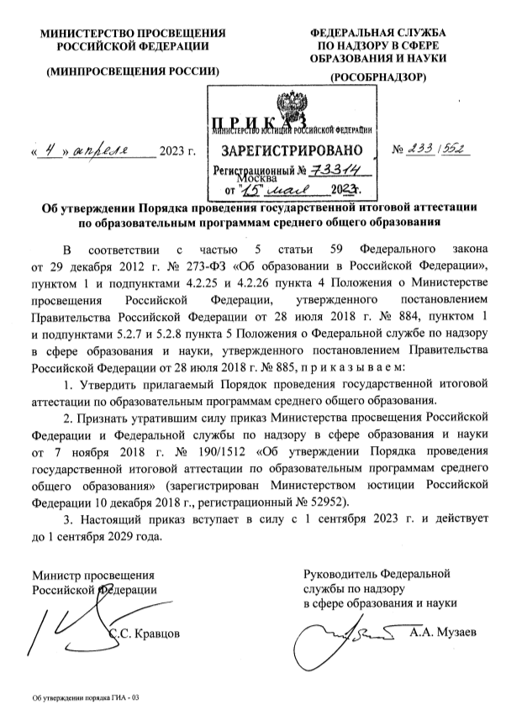
Нормативная база проведения ГИА- 11
Приказ Министерства просвещения Российской Федерации и Федеральной службы по надзору в сфере образования и науки от 4 апреля 2023 года № 233/552 «Об утверждении Порядка проведения государственной итоговой аттестации по образовательным программам среднего общего образования»

Slide 3
Структура Порядка проведения ГИА-11
I Общие положения
III Итоговое сочинение (изложение)
IV Организация проведения ГИА
VI Обработка, проверка экзаменационных работ участников экзаменов, и их оценивание и их оценивание
VII Утверждение, изменение и (или) аннулирование результатов ГИА
II Формы проведения ГИА и участники ГИА
V Проведение ГИА
VIII Оценка результатов ГИА
IX Прием и рассмотрение апелляций

Slide 4
Участники экзаменов
Участники экзаменов
Участники ГИА
Участники ЕГЭ
Обучающиеся пункт 7 Порядка
Экстерны пункт 6 Порядка
ВПЛ пункт 14 Порядка
Обучающиеся СПО пункт 5 Порядка
Обучающиеся в иностранных ОО пункт 14 Порядка
Экзамены по учебным предметам, освоение которых завершилось ранее (10 класс) пункт 8 Порядка

Slide 5
Формы проведения ГИА-11. Пункты 7,9 Порядка
ЕГЭ единый государственный экзамен
С использованием контрольных измерительных материалов, представляющих собой комплексы заданий стандартизированной формы (КИМ)
ГВЭ государственный выпускной экзамен
Было: с использованием текстов, тем, заданий, билетов. ГВЭ проводится по любым предметам Стало: с использованием КИМ. ГВЭ проводится только по обязательным предметам

Slide 6
Допуск к ГИА-11 Пункт 8 Порядка
Обучающиеся
Экстерны
10 класс
Нет академической задолженности.
Учебный план выполнен в полном объёме.
Зачёт за итоговое сочинение (изложение).
Получение на промежуточной аттестации отметок не ниже удовлетворительных .
Зачёт за итоговое сочинение (изложение).
Годовые отметки не ниже удовлетворительных по всем учебным предметам за предпоследний год обучения.
Решение о допуске к государственной итоговой аттестации принимает педагогический совет образовательной организации

Slide 7
Учебные предметы для сдачи ГИА-11
Для получения аттестата о среднем общем образовании:
Русский язык
Проведение экзаменов по предметам по выбору. Предметы расположены по алфавиту и в кавычках. Пункт 9 Порядка.
Математика (профильный или базовый уровни)
Учебные предметы по выбору
«Биология»
«География»
«Иностранные языки» (английский, испанский, китайский, немецкий, французский)
«Информатика»
«История»
«Литература»
«Обществознание»
«Физика»
«Химия»

Slide 8
Подача заявлений для участия в экзаменах
Обучающиеся Х-XI (XII) классов, имеющие годовые отметки не ниже удовлетворительных по всем учебным предметам учебного плана за предпоследний год обучения (для участия в ЕГЭ по учебным предметам, освоение которых завершилось ранее);
Обучающиеся XI (XII) классов, завершающие освоение основных образовательных программ среднего общего образования;
Лица, освоившие основные образовательные программы среднего общего образования в предыдущие годы, но получившие справку об обучении в образовательной организации
До 1 февраля (включительно)!
Образовательные организации,
реализующие программы среднего общего образования
Пункт 19 Порядка. По решению ОИВ подача заявлений может быть организована с использованием информационно-коммуникационных технологий

Slide 9
Подача заявлений для участия в экзаменах
Обучающиеся по образовательным программам среднего профессионального образования, не имеющие среднего общего образования.
Обучающиеся, получающие среднее общее образование в иностранных организациях, осуществляющих образовательную деятельность.
Выпускники прошлых лет.
Выпускники прошлых лет – военнослужащие, проходящие военную службу по призыву и по контракту, поступающие на обучение в военные образовательные организации высшего образования (за две недели до начала соответствующего экзамена).
До 1 февраля (включительно)!
ГАУ СО «Региональный центр оценки качества образования» (РЦОКО) 410028, г. Саратов,
ул. Мичурина, д.89,
т. 8(845-2) 47-81-15
http://sarrcoko.ru/
Пункт 18 Порядка. Изменение: военнослужащие могут подавать заявление для участия в ЕГЭ в места регистрации на сдачу ЕГЭ в субъекте Российской Федерации, где проходят военную службу по призыву или по контракту.

Slide 10
Внесение изменений в заявления
Вправе изменить (дополнить) перечень указанных в заявлениях об участии в экзаменах учебных предметов, изменить форму ГИА (для лиц, указанных в подпункте 2 пункта 7 Порядка), а также сроки участия в экзаменах при наличии у них уважительных причин (болезни или иных обстоятельств), подтвержденных документально:
Пункт 13 Порядка
Лица, указанные в пункте 7 Порядка.
Пункт 16
Участники ЕГЭ
(изменение перечня учебных предметов и сроков участия в ЕГЭ)
Не позднее чем за две недели до начала соответствующего экзамена.
Заявление в ГЭК Саратовской области.
Документы, подтверждающие уважительность причин изменения (дополнения) перечня учебных предметов и (или) формы ГИА и (или) сроков участия в экзаменах.
Пункт 51 Для выпускников прошлых лет ЕГЭ проводится в резервные сроки основного периода проведения экзаменов.

Slide 11
Внесение изменений в заявления
ЕГЭ по математике
Профильный уровень
Базовый уровень
Пункт 13 Изменение уровня ЕГЭ по математике через подачу заявления в ГЭК, без указания причин.
Пункт 56 Порядка Участники, получившие неудовлетворительный результат по математике вправе изменить выбранный ими ранее уровень сдачи экзамена.
Подают в ГЭК заявления с указанием измененного уровня ЕГЭ по математике, срок подачи - в течение двух рабочих дней, следующих за официальным днем объявления результатов ЕГЭ по математике.

Slide 12
Итоговое сочинение (изложение)
2023
2024
2024
6 декабря
7 февраля
10 апреля
2022
Срок подачи заявления на участие в итоговом сочинении – не позднее чем за 2 недели до начала проведения итогового сочинения.

Slide 13
Итоговое сочинение (изложение)
Было
Изменения.
Пункт 29 Порядка
202
2024
2024
Проверка итогового сочинения (изложения)… завершается не позднее чем через семь календарных дней с даты проведения итогового сочинения (изложения). … Обработка бланков итогового сочинения (изложения) завершается не позднее чем через пять календарных дней после завершения проверки итогового сочинения (изложения).
Первая и вторая дата проведения итогового сочинения (изложения) – срок Проверки и обработки – не позднее чем через 12 календарных дней
2022
Третья дата и даты, устанавливаемые Рособрнадзором – срок Проверки и обработки – не позднее чем через 8 календарных дней

Slide 14
Итоговое сочинение (изложение). Нововведения.
Пункт 20
Пункт 28
Заявления могут подаваться обучающимися, их родителями или уполномоченными лицами
202
2024
2024
Подача заявлений по решению ОИВ может быть организована с использованием ИКТ
Введён явный запрет на пользование текстами произведений и собственными словарями
2022
Пункт 29
Пункт 23
Пункт 25
Введен термин «основная дата проведения итогового сочинения (изложения)
Комиссии по организации и проверке итогового сочинения (изложения) создаются ОО

Slide 15
Исключение конфликта интересов
Организация проведения ГИА - 11
Члены ГЭК Члены ГЭОК
202
2024
2024
Члены ГЭК Пункт 36 Порядка
Часть 1 статьи 10 Федерального закона от 25 декабря 2008 года № 273-ФЗ
«О противодействии коррупции»
2022
Члены предметных комиссий Пункт 40 Порядка
Наличие опыта педагогической работы в соответствующей предметной области.
Наличие документа, подтверждающего получение ДПО …, полученного в течение последних трех лет
Члены апелляционной комиссии
Пункт 40 Порядка

Slide 16
Проведение ГИА-11. Особенности информирования.
Пункт 46 Порядка
Пункт 46
Информирование о датах проведения итогового сочинения (изложения), порядке проведения, порядке проверки итогового сочинения (изложения), сроках и местах регистрации для участия в итоговом сочинении (изложении) - не позднее чем за месяц до основной даты проведения итогового сочинения (изложения)
Пункт 46
Информирование о сроках проведения экзаменов, сроках и местах подачи заявлений об участии в экзаменах и заявлений об участии в ЕГЭ, местах регистрации на сдачу ЕГЭ для участников ЕГЭ – не позднее чем за месяц до завершения срока подачи заявлений об участии в экзаменах, заявлений об участии в ЕГЭ
Пункт 46
Информирование о сроках, местах, порядке подачи и рассмотрения апелляций – не позднее чем за месяц до начала проведения экзаменов
Пункт 46
Информирование о сроках, местах и порядке информирования о результатах итогового сочинения (изложения), экзаменов - не позднее чем за месяц до основной даты проведения итогового сочинения (изложения), начала проведения экзаменов
Члены ГЭК Члены ГЭОК
202
2024
2024
2022

Slide 17
ГИА -11. Изменения в части организации и проведения
Пункт 48
В случае угрозы возникновения чрезвычайных ситуаций ОИВ по согласованию с ГЭК принимают решение о переносе сдачи экзаменов на другой день, предусмотренный едиными расписаниями ЕГЭ,ГВЭ
Пункт 68
Положения, определяющие порядок действий в случаях опоздания участников, перенесены из методических рекомендаций в Порядок проведения ГИА-11
Пункт 70
Порядком закреплены выдача дополнительных черновиков и возможность делать пометки в КИМ. По мере необходимости участникам экзаменов выдаются дополнительные черновики (за исключением, когда спецификацией КИМ для проведения ЕГЭ предусмотрено выполнение заданий в устной форме). Участники экзаменов могут делать пометки в КИМ
Перерыв между проведением экзаменов по обязательным учебным предметам, проводимым в досрочный, основной и дополнительный периоды (за исключением проведения экзаменов в резервные сроки соответствующего периода экзаменов), составляет не менее 2 календарных дней
Пункт 53
202
2024
2024
2022

Slide 18
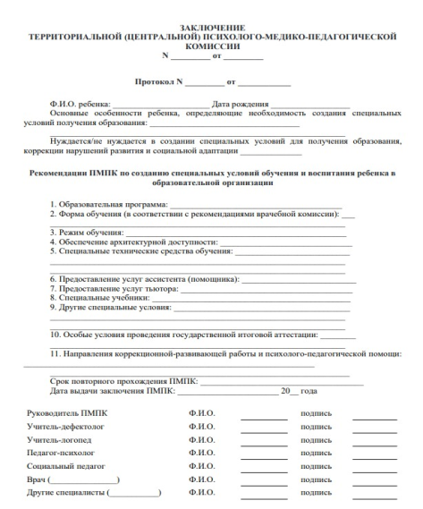
Создание специальных условий. Пункт 58 Порядка
ППЭ на дому,
в медицинской организации
Категории участников ГИА
с ограниченными возможностями здоровья
дети-инвалиды, инвалиды
лица, обучающиеся в образовательных организациях, в том числе санаторно-курортных, в которых проводятся необходимые лечебные, реабилитационные и оздоровительные мероприятия для нуждающихся в длительном лечении
лица, обучающиеся по
состоянию здоровья на дому
21800
22367
20984
21322
9913
10169
10222
9536
Заключение
медицинской организации
Рекомендации ПМПК (оригинал или надлежащим образом заверенная копия - нововведение)

Slide 19
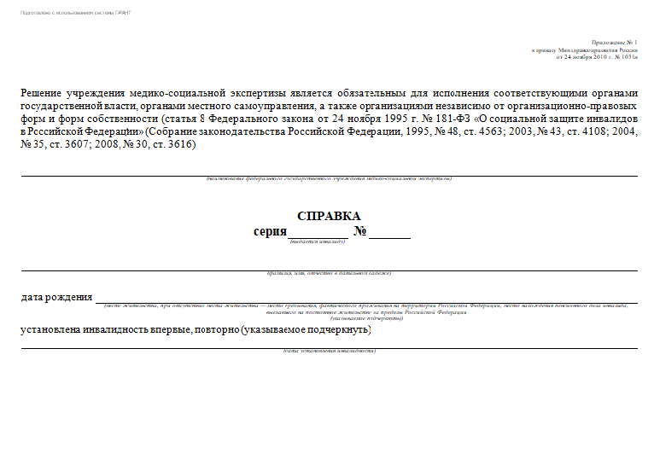
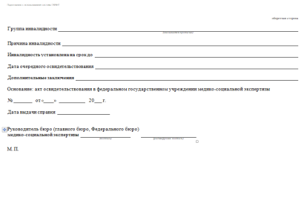
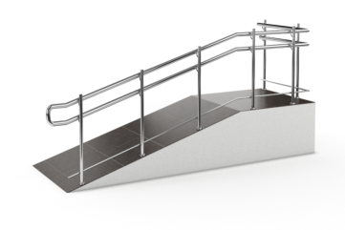
Создание специальных условий. Пункт 59 Порядка
УЧАСТНИКИ ГИА С ОВЗ, ЛИЦА, ОБУЧАЮЩИЕСЯ
НА ДОМУ, В МЕДИЦИНСКОЙ ОРГАНИЗАЦИИ
УЧАСТНИКИ ГИА – ДЕТИ-ИНВАЛИДЫ, ИНВАЛИДЫ
Приказ министерства просвещения Российской Федерации
и Федеральной службы по надзору
в сфере образования и науки
от 4 апреля 2023 года № 232/551
Увеличение продолжительности экзаменов по учебным предметам на 1,5 часа (по иностранным языкам в форме ЕГЭ (устно) на 30 минут)
Организация питания и перерывов для проведения необходимых лечебных и профилактических мероприятий во время проведения экзамена
21800
22367
20984
21322
9913
10169
Проведение ГВЭ в устной форме
10222
9536
Беспрепятственный доступ в аудитории ППЭ и т.д.
Рекомендации ПМПК (оригинал или надлежащим образом заверенная копия)
Справка, подтверждающая инвалидность (оригинал или надлежащим образом заверенная копия)

Slide 20
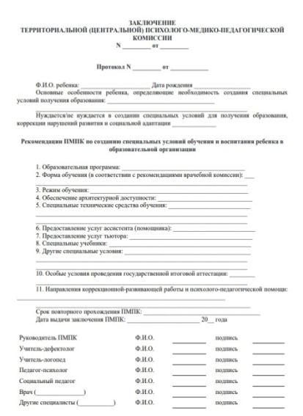
Создание специальных условий. Пункт 59 Порядка
УЧАСТНИКИ ГИА С ОВЗ, ЛИЦА,
ОБУЧАЮЩИЕСЯ
НА ДОМУ, В МЕДИЦИНСКОЙ ОРГАНИЗАЦИИ
Присутствие ассистентов;
УЧАСТНИКИ ГИА – ДЕТИ-ИНВАЛИДЫ, ИНВАЛИДЫ
Использование на ГИА необходимых для выполнения заданий технических средств;
Оборудование аудитории звукоусиливающей аппаратурой (коллективного и индивидуального пользования);
Привлечение ассистента-сурдопереводчика;
Оформление КИМ рельефно-точечным шрифтом Брайля или в виде электронного документа; выполнение письменной ЭР рельефно-точеным шрифтом Брайля в специально предусмотренных тетрадях, обеспечение специальными принадлежностями для оформления ответов рельефно-точечным шрифтом Брайля, компьютером;
21800
22367
20984
9913
10169
10222
9536
Копирование в увеличенном размере ЭМ, обеспечение аудиторий увеличительными устройствами (лупа и т.д.), индивидуальное равномерное освещение не менее 300 люкс;
Справка,
подтверждающая инвалидность (оригинал или надлежащим образом заверенная копия)
Рекомендации ПМПК (оригинал или надлежащим образом заверенная копия)
Рекомендации ПМПК (оригинал или надлежащим образом заверенная копия)
Выполнение письменной ЭР
на компьютере по желанию

Slide 21
Пункты проведения экзаменов. Пункты 62,63
До входа в ППЭ:
В ППЭ:
Штаб ППЭ оборудован:
Штаб ППЭ;
помещение для медицинских работников, которое изолируется от аудиторий, используемых для проведения экзаменов;
помещение для хранения экзаменационных материалов, оборудованное видеонаблюдением
телефонной связью;
средствами видеонаблюдения;
сейфом или металлическим шкафом;
организуются места для хранения личных вещей членов ГЭК, руководителя ОО, в помещениях которой организован ППЭ, или уполномоченного им лица, руководителя ППЭ, технических специалистов, общественных наблюдателей
места для хранения личных вещей участников экзаменов, организаторов, медицинских работников, экзаменаторов-собеседников, ассистентов, аккредитованных представителей СМИ;
помещение для представителей ОО, сопровождающих участников ГИА

Slide 22
Организация проведения ГИА-11
Присутствие в ППЭ
ППЭ на дому
Руководитель ППЭ
Организатор
Член ГЭК
Ассистент
По решению ГЭК осуществляют функции:
Технического специалиста
Экзаменатора- собеседника
Категория специалистов | Допуск в ППЭ | Ограничения
Руководитель организации
Руководитель ППЭ - нововведение | паспорт + распределение в ППЭ | прошел подготовку, не близкий родственник, не учитель
Организаторы | паспорт + распределение в ППЭ | прошел подготовку, не близкий родственник, не учитель, не специалист по предмету
Члены ГЭК (не менее 1) | паспорт + распределение в ППЭ | прошел подготовку, не близкий родственник, не учитель
Технический специалист (не менее 1) | паспорт + распределение в ППЭ | прошел подготовку, не близкий родственник, не учитель
Сотрудники охраны правопорядка | паспорт + полномочия
Медицинские работники | паспорт + полномочия
Ассистенты | паспорт + распределение в ППЭ | прошел подготовку, не учитель, не специалист по предмету
Экзаменаторы-собеседники | паспорт + распределение в ППЭ | прошел подготовку, не близкий родственник, не учитель
Общественные наблюдатели | паспорт+распределение+ полномочия
Работники ППЭ, общественные наблюдатели, участники экзаменов, покинувшие ППЭ, повторно в ППЭ не допускаются

Slide 23
Допуск в ППЭ опоздавших участников.Пункт 68
Опоздавший участник допускается в ППЭ к сдаче экзамена
Время окончания экзамена, зафиксированное на доске, не продлевается
Инструктаж не проводится (за исключением когда в аудитории нет других участников)
Если спецификацией КИМ предусмотрено прослушивание текста, записанного на аудионоситель
Во время прослушивания записи другими участниками в аудитории допуск опоздавшего участника в аудиторию не осуществляется
Персональное прослушивание не проводится (за исключением когда в аудитории нет других участников)

Slide 24
Допуск в ППЭ опоздавших участников.Пункт 68
Если в течение двух часов от начала экзамена, установленного едиными расписаниями ЕГЭ,ГВЭ, ни один из участников, распределенных в ППЭ или отдельные аудитории ППЭ, не явился в ППЭ
Член ГЭК по согласованию с председателем ГЭК принимает решение об остановке экзамена в ППЭ или отдельных аудиториях ППЭ. По факту остановки экзамена составляется акт
Акт в тот же день передается председателю ГЭК для принятия решения о повторном допуске участников экзамена к сдаче экзамена по соответствующему предмету в соответствии с пунктом 55 Порядка

Slide 25
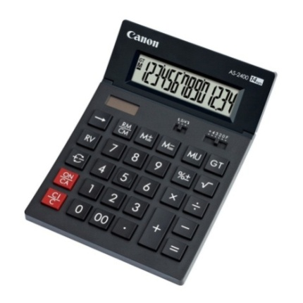
Организация проведения ГИА-11
Участники экзамена. Пункт 71 Порядка
Разрешено иметь с собой на экзамене
гелевая или капиллярная ручка;
документ, удостоверяющий личность;
средства обучения и воспитания;
лекарства (при необходимости);
Уточнение относительно питания (могут находиться на столе): продукты питания для дополнительного приема пищи (перекус), бутилированная питьевая вода при условии, что упаковка указанных продуктов питания и воды, а также их потребление не будут отвлекать других участников экзаменов от выполнения ими экзаменационной работы (при необходимости);
специальные технические средства (для лиц, указанных в пункте 60 Порядка);
черновики, выданные в ППЭ.

Slide 26
Организация проведения ГИА-11
Участники экзамена. Пункт 72 Порядка
Во время экзамена запрещается
Участники экзаменов не должны общаться друг с другом, не могут свободно перемещаться по аудитории ППЭ. Во время экзамена участники экзаменов могут выходить из аудитории и перемещаться по ППЭ в сопровождении одного из организаторов.
При выходе из аудитории участники экзаменов оставляют экзаменационные материалы и черновики на рабочем столе. Организатор проверяет комплектность оставленных участником экзамена экзаменационных материалов и черновиков, фиксирует время выхода указанного участника экзамена из аудитории и продолжительность отсутствия его в аудитории в соответствующей ведомости
В ППЭ запрещается
Выполнять экзаменационную работу несамостоятельно, в том числе с помощью посторонних лиц, общаться с другими участниками
Иметь при себе средства связи, фото, аудио- и видеоаппаратуру, ЭВТ, справочные материалы, письменные заметки и иные средства хранения и передачи информации
Выносить из аудиторий ППЭ черновики, экзаменационные материалы на бумажном и (или) электронном носителях, фотографировать экзаменационные материалы, черновики

Slide 27
Организация проведения ГИА-11
Работники ППЭ. Пункт 72 Порядка
В день проведения экзамена в ППЭ запрещается
Находиться в ППЭ в случае несоответствия требованиям, предъявляемым к лицам, привлекаемым к проведению экзаменов
Иметь при себе средства связи, фото, аудио- и видеоаппаратуру, ЭВТ, справочные материалы, письменные заметки и иные средства хранения и передачи информации
Оказывать содействие участникам экзаменов, в том числе передавать им средства связи, ЭВТ, фото-, аудио- и видеоаппаратуру, справочные материалы, письменные заметки и иные средства хранения и передачи информации
Во время экзамена запрещается
Участники экзаменов не должны общаться друг с другом, не могут свободно перемещаться по аудитории ППЭ. Во время экзамена участники экзаменов могут выходить из аудитории и перемещаться по ППЭ в сопровождении одного из организаторов.
При выходе из аудитории участники экзаменов оставляют экзаменационные материалы и черновики на рабочем столе. Организатор проверяет комплектность оставленных участником экзамена экзаменационных материалов и черновиков, фиксирует время выхода указанного участника экзамена из аудитории и продолжительность отсутствия его в аудитории в соответствующей ведомости

Slide 28
Организация проведения ГИА-11
Работники ППЭ. Пункт 72 Порядка, подпункт 3
Разрешается использование средств связи, электронно-вычислительной техники, фото-, аудио- и видеоаппаратуры, справочных материалов, письменных заметок и иных средств хранения и передачи информации только в связи со служебной необходимостью в Штабе ППЭ
Руководитель ОО, в помещениях которой организован ППЭ
Руководитель ППЭ
Члены ГЭК
Технические специалисты
Сотрудники, осуществляющие охрану правопорядка, и (или) сотрудники полиции
Аккредитованные представители СМИ, общественные наблюдатели
Должностные лица Рособрнадзора, должностные лица ОИВ

Slide 29
Организация проведения ЕГЭ по иностранному языку. Пункт 74
Задания с прослушиванием аудиозаписи/
Задания с предоставлением устных ответов
Аудитории оборудуются средствами воспроизведения аудиозаписи
Технические специалисты или организаторы настраивают их, чтобы было слышно всем
Аудиозапись прослушивается дважды
Во время прослушивания можно делать пометки на черновиках и КИМ
После повторного прослушивания участники приступают к выполнению экзаменационной работы
В ЕГЭ задания с предоставлением устных ответов – по желанию участника
Осуществляется цифровая аудиозапись ответов (оборудование аудиторий, настройка оборудования)
КИМ предоставляется в электронном виде
Участник даёт ответы на задания
Участник прослушивает запись
Если произошел технический сбой, участник имеет право выбрать: сдать экзамен в тот же день, сдать экзамен в резервные сроки.

Slide 30
Организация проведения ЕГЭ по информатике. Пункт 76 Порядка
Аудитории оснащаются компьютерной техникой без доступа к сети «Интернет» и со специализированным программным обеспечением
В аудитории выдаются бланки регистрации и черновики
КИМ и файлы для выполнения заданий предоставляются в электронном виде
Ответы на задания вносятся в специализированное программное обеспечение
Если произошел технический сбой, участник имеет право выбрать:
сдать экзамен в тот же день;
сдать экзамен в резервные сроки.

Slide 31
Организация проведения ГВЭ в устной форме. Пункт 75
Используются средства цифровой аудиозаписи
Отказ от протоколирования
Аудитории оборудуются средствами воспроизведения аудиозаписи
Технические специалисты или организаторы настраивают их, чтобы было слышно всем
Участник готовится не около средства аудиозаписи
После подготовки участник подходит к средству аудиозаписи и громко и разборчиво даёт ответ
Экзаменатор-собеседник задаёт вопросы, чтобы участник мог уточнить и дополнить свой ответ. Участнику даётся возможность прослушать запись
Если произошел технический сбой, участник имеет право выбрать: выполнить задания в тот же день, выполнить задания в резервные сроки.

Slide 32
Организация ГИА - 11. Пункт 73 Порядка
Досрочное завершение экзамена. Повторный допуск, пункт 55 Порядка
Удаление из ППЭ
Причина – нарушение Пункта 72 Порядка проведения
Процедуру удаления проводит член ГЭК
Акт об удалении составляется в 2 экземплярах в Штабе ППЭ в присутствии члена ГЭК, руководителя ППЭ, организатора, общественного наблюдателя
В случае удаления участника экзамена организатор в аудитории ставит отметку в бланке регистрации
Причина – состояние здоровья или иные объективные причины
Организаторы сопровождают участника к медицинскому работнику и приглашают члена ГЭК
Составляется акт о досрочном завершении экзамена по объективным причинам в 2 экземплярах при согласии участника на досрочное завершение
Организатор ставит необходимую отметку в бланке регистрации участника
Акты составляются в 2 экземплярах: для участника экзамена, для передачи (в тот же день) в ГЭК с последующей передачей в РЦОИ

Slide 33
Повторный допуск к ГИА в резервные сроки. Пункт 55
По решению председателя ГЭК повторно допускаются к сдаче экзаменов в текущем учебном году по соответствующему учебному предмету в резервные сроки соответствующего периода проведения экзаменов:
Участники ГИА, получившие на ГИА неудовлетворительный результат по одному из обязательных учебных предметов;
Участники экзаменов, не явившиеся на экзамен по уважительным причинам, подтвержденным документально;
Участники экзаменов, не завершившие выполнение экзаменационной работы по уважительным причинам, подтвержденным документально;
Участники экзаменов, апелляции которых о нарушении Порядка апелляционной комиссией были удовлетворены;
Участники экзаменов, чьи результаты были аннулированы по решению председателя ГЭК в случае выявления фактов нарушения Порядка, совершенных лицами, указанными в пунктах 66 и 67 Порядка, или иными (в том числе неустановленными) лицами;
Участники экзаменов, чьи результаты были аннулированы по решению председателя ГЭК в случае выявления фактов отсутствия, неисправного состояния, отключения средств видеонаблюдения во время проведения экзаменов.

Slide 34
Повторный допуск к ГИА в дополнительный период. Пункт 94
Обучающиеся ОО и экстерны, не допущенные к ГИА в текущем учебном году, но получившие допуск к ГИА в соответствии с пунктом 8 Порядка в сроки, исключающие возможность прохождения ГИА до завершения основного периода проведения ГИА в текущем году
Участники ГИА, не прошедшие ГИА по обязательным учебным предметам, в том числе участники ГИА, чьи результаты ГИА по обязательным учебным предметам в текущем учебном году были аннулированы по решению председателя ГЭК в случае выявления фактов нарушения Порядка участниками ГИА
Участники ГИА, получившие на ГИА неудовлетворительные результаты более чем по одному обязательному учебному предмету, либо получившие повторно неудовлетворительный результат по одному из этих предметов на ГИА в резервные сроки
ЕГЭ по русскому языку, математике базового уровня, ГВЭ
Заявление об участии в экзаменах в дополнительный период подаются не позднее чем
за 2 недели до начала периода в образовательные организации, в которые указанные лица восстанавливаются на срок, необходимый для прохождения ГИА

Slide 35
Допуск к ГИА в следующем году. Пункты 95 - 97
Участники ГИА, которые не получили удовлетворительный результат хотя бы по одному обязательному учебному предмету по любым причинам до окончания дополнительного периода
Участники ГИА, получившие неудовлетворительный результат по учебным предметам по выбору, либо чьи результаты были аннулированы по причине нарушения ими Порядка проведения ГИА
Участники ЕГЭ, получившие неудовлетворительный результат по учебным предметам, либо чьи результаты были аннулированы по причине нарушения Порядка
ГИА- 11, ЕГЭ

Slide 36
Сроки обработки и проверки экзаменационных работ
КЕГЭ (в любой период, в резервные сроки)
Не позднее 2 календарных дней
ЕГЭ по математике базового уровня
Не позднее 3 календарных дней
ЕГЭ по математике профильного уровня, ГВЭ по математике
Не позднее 4 календарных дней
Пункты 84,86
После проведения экзамена
ЕГЭ и ГВЭ по русскому языку
Не позднее 6 календарных дней
ЕГЭ по предметам по выбору (кроме КЕГЭ)
Не позднее 4 календарных дней
ЕГЭ и ГВЭ в досрочный, дополнительный периоды, в резервные сроки (кроме КЕГЭ)
Не позднее 3 календарных дней

Slide 37
Прием и рассмотрение апелляций
Апелляция о нарушении порядка проведения экзамена
Пункт 105 Порядка
Апелляция о несогласии с выставленными баллами, в том числе по результатам перепроверки экзаменационной работы
Пункт 106 Порядка
в день проведения экзамена по соответствующему предмету члену ГЭК, не покидая ППЭ
в течение двух рабочих дней, следующих за официальным днем объявления результатов экзамена по соответствующему предмету
Соблюдение сроков подачи апелляций!

Slide 38
Прием и рассмотрение апелляций
Присутствие на рассмотрении апелляции. Пункты 102 – 104 Порядка.
Могут также присутствовать при рассмотрении апелляции
Члены ГЭК
Общественные наблюдатели
Должностные лица ОИВ
Должностные лица Рособрнадзора
Сурдопереводчик
Тифлопереводчик
Ассистент
Эксперт предметной комиссии
Присутствие апеллянта и его представителей
Апеллянт, паспорт
Родители (законные представители) апеллянтов, не достигших 18 лет, паспорт
Уполномоченные родителями (апеллянтами при достижении ими 18 лет), паспорт, доверенность
Если апелляция была подана с использованием ИКТ, КИМ предъявляется участнику по предварительной заявке, поданной одновременно с апелляцией

Slide 39
Утверждение, изменение, аннулирование результатов.
Нарушение Порядка, выявленное Рособрнадзором
Пункт 91 Порядка
Перепроверка по решению ГЭК, ОИВ, поручению Рособрнадзора
Решение ГЭК должно быть принято не позднее 2 рабочих дней, предшествующих дню начала основного этапа зачисления в образовательные организации высшего образования

Slide 40
«Порядок проведения государственной итоговой аттестации по образовательным программам среднего общего образования в 2024 году.
Кисурина С.И., начальник отдела
государственной итоговой аттестации и оценки качества образования
управления общего и дополнительного образования
министерства образования Саратовской области

